Slide 1

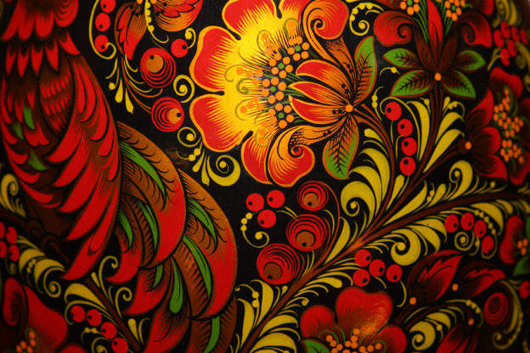
ХОХЛОМА
(пример урока)

Slide 2

Вступление-приветствие
«Здравствуйте, добры молодцы! Здравствуйте, красны-девицы!
С поклоном к Вам – Марья–Царевна (если ведущий парень, то Иван Царевич).
Шла я к Вам издалёка, из святой земли Русской Московской, 33 посоха я истесала, 33 пар лаптей я стоптала, но зато! 33 сказа я по дороге узнала.
То сказы – рассказы о Земле Русской, о Земле Русской да распрекрасной.
А седьмой–то сказ – «Хохлома», у нас!»

Slide 3
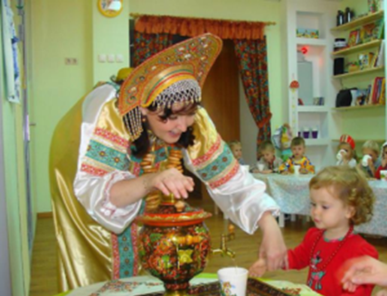
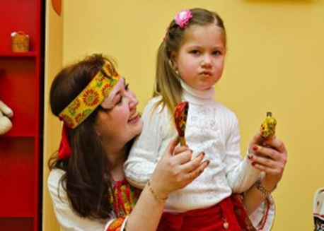
Введение, теоретический блок
Хохлома́ — старинный русский народный промысел, появившийся в XVII веке в селе Хохлома (с XVIII века по 1929 год — центр Хохломской волости Семёновского уезда Нижегородской губернии. Представляет собой декоративную роспись деревянной посуды и мебели, выполненную красными, зелёными и золотистыми тонами по чёрному фону.
Любование (показываем ребятам оригинальные образцы)
«Хохлома, - Хохлома!
Блещут золотом дома! (на орешницу показываю)
Миски!, ложки!, чаши!, блюда! – (всё это показываю)
Золотая вся посуда!
- Знаете ли вы, ребята, почему Хохлома называется золотой?

Slide 4

Демонстрация технологии
В русском селе Ковернино Нижегородской области жители:
Сушили деревянную посуду (чашку показать);
обмазывали льняным маслом и глиной;
наносили металлический порошок (обычно оловянную посуду и покрывали фольгой);
Вот такого цвета она становилась - показать
4. расписывали красками (чёрной, красной и меньше зелёной);
покрывали лаком и ставили в печь. При температуре 200-300 градусов в печи посуда становилась золотой, хотя золота или даже золотой краски в ней не было!
Это лак запекался и из-под него оловянный
порошок сиял, как золото.
Секрет
Главная ярмарка находилась в селе Хохлома, отсюда и название промысла.
А теперь, ребята, мы поиграем.

Slide 5
Игровой блок
Игра «найди ковшик!»
Из предложенной картинки выбрать два предложенных ковша.
Разминка (особенно для малышей)
«Сорока-белобока» - видите, ребята, сорока-белобока кормит деток кашкой из хохломской посуды? Сыграем в игру! Я буду петь, а Вы показывайте!
«Лебёдушка да ложечки» -
знаете ли Вы, ребята, что это такое? Это ковшик! (показать хохломской ковшик).
Им водицы можно зачерпнуть и попить или кашки в него положить и ложечками покушать. Иногда все кушали с одного ковша, как братья, поэтому называлось «братика». Ложечки вешают на бортик вот так (показать).
Сейчас Вы по одному будете вешать ложечки на ковшик-лебедушку, а другие все будут поддерживать:
Для девочек: «Хохлома – хохлома, Наша Рита – голова!» или для мальчишек: «Ковшик – ковшик, наш Андрей хороший!» (смотреть, какие имена, поддерживать малышей).
- Подходите, берите ложечку из ковшика и вешайте на бортик!

Slide 6

Элементы хохломской росписи
«травка»–«кудрина»; ягодки, цветочки.
Самые простые элементы это:
А) травка – завиток;
Б) ягодка – «смородика»
Давайте их нарисуем!
Рисуем мелом по доске, а потом мелками на мольбертиках (используем обе стороны).
Приговариваем (потешка):
«Ах ты деточка, золотая веточка
Сладкая конфеточка!
Расти, деточка здоровая,
Как ягодка садовая!»
Оборудование: большая и индивидуальные доски 5 шт. + мел (красный и зелёный).
Для более старших групп делается поделка “Хохломская тарелочка” на деревянной заготовке.

Slide 7




